Slide 1
Soluciones
PRIMER SEMESTRE B

Slide 2
soluciones
Una solución química (también conocida como disolución) es una mezcla homogénea de dos o más sustancias, donde una se encuentra disuelta en la otra. Esto significa que a nivel molecular, las partículas de las sustancias
Los componentes de una solución son:
Soluto: Es la sustancia que se disuelve y generalmente se encuentra en menor proporción. Puede ser un sólido, un líquido o un gas.
Solvente (o disolvente): Es la sustancia en la que se disuelve el soluto. Generalmente se encuentra en mayor proporción. El agua es el solvente más común, conocida como el "solvente universal".

Slide 3
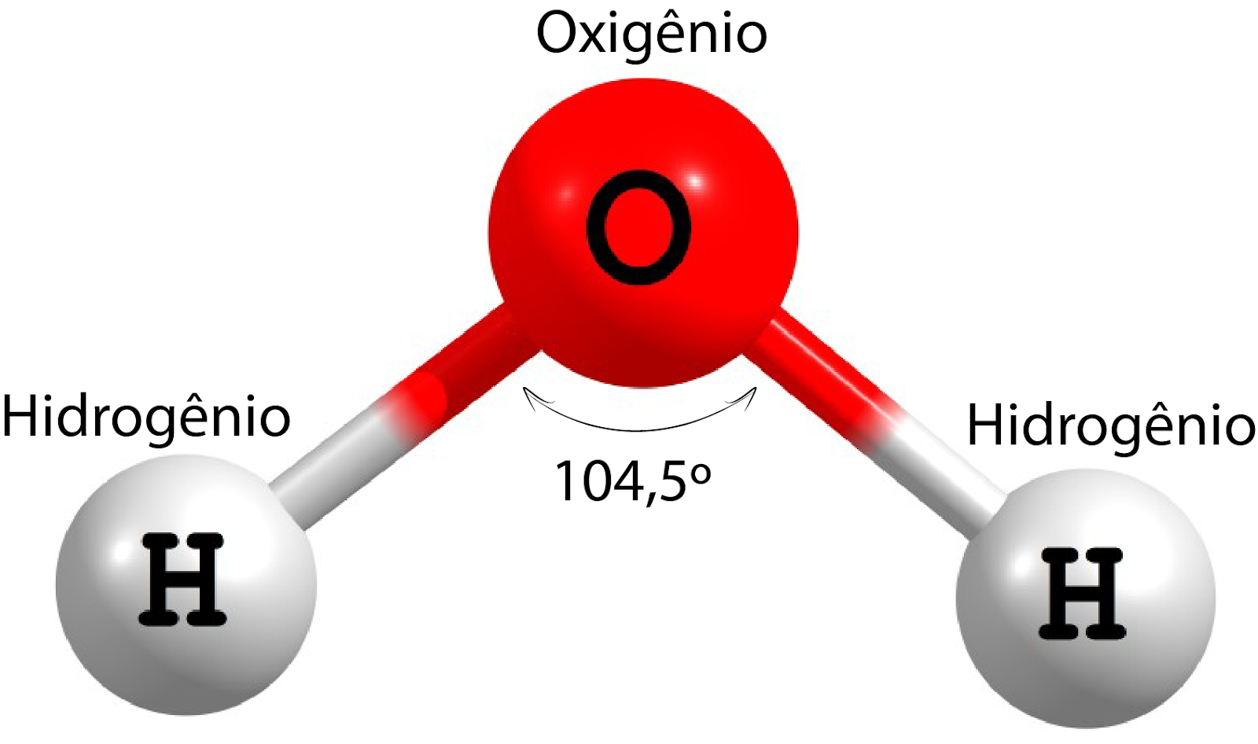
Soluciones
AGUA: DISOLVENTE COMUN
Es una de las sustancias mas importantes que existen en la tierra, moderaa temperatura de la tierra, enfria motores e losautomoviles, las plantas de energianuclear y muchos proceos industriales, medio de transporte y es un agente indispensable para el desarrollode las plantas yanimales que nos sirven de alimento.
Su principal propiedad es la capacidad que tiene de disolver ustancias muy distintas, la naturaleza del agua es liquida consta de un conjunto de moleculas de H2O individual esta dobllada con forma de V, con angulos entre H-O-H de aproximadamente 104,5 grados.
El agua es conocida como el "solvente universal" debido a su excepcional capacidad para disolver una gran variedad de sustancias. Esta propiedad fundamental se debe a sus características únicas a nivel molecular:

Slide 4
Polaridad: La molécula de agua (H2​O) es polar. Esto significa que los electrones compartidos en los enlaces entre el oxígeno y el hidrógeno no se distribuyen uniformemente. El oxígeno es más electronegativo, lo que atrae los electrones con más fuerza, creando una carga parcial negativa (δ−) cerca del átomo de oxígeno y cargas parciales positivas (δ+) cerca de los átomos de hidrógeno. Esta separación de cargas convierte a la molécula de agua en un dipolo eléctrico.
Puentes de hidrógeno: Gracias a su polaridad, las moléculas de agua pueden formar "puentes de hidrógeno" entre sí y con otras moléculas polares. Un puente de hidrógeno se forma cuando el átomo de hidrógeno con carga parcial positiva de una molécula de agua es atraído por el átomo de oxígeno con carga parcial negativa de otra molécula de agua (o de otra molécula polar). Estos enlaces son relativamente débiles individualmente, pero su gran número los hace muy significativos.
¿Cómo disuelve el agua las sustancias?
Sustancias iónicas (sales): Cuando una sal, como el cloruro de sodio (NaCl), se disuelve en agua, las moléculas de agua rodean los iones individuales. El extremo positivo del agua (hidrógenos) se siente atraído por los iones negativos (cloruro, Cl−), y el extremo negativo del agua (oxígeno) se siente atraído por los iones positivos (sodio, Na+). Estas interacciones superan las fuerzas de atracción entre los iones en el cristal de la sal, separándolos y manteniéndolos disueltos. Este proceso se llama solvatación iónica.
Moléculas polares (azúcares, alcoholes): Las moléculas polares, como la glucosa o el etanol, tienen sus propias cargas parciales. El agua puede formar puentes de hidrógeno con estas moléculas, rompiendo sus interacciones intermoleculares y dispersándolas en la solución.
Sustancias no polares (aceites, grasas): El agua no disuelve bien las sustancias no polares, como los aceites y las grasas. Esto se debe a que las moléculas no polares no tienen cargas parciales que puedan interactuar eficazmente con las moléculas de agua. En cambio, las moléculas de agua tienden a agruparse entre sí, excluyendo a las moléculas no polares. Este fenómeno se conoce como efecto hidrofóbico.
Importancia del agua como solvente:
La capacidad del agua para disolver una amplia gama de sustancias es crucial para la vida en la Tierra. Es el medio en el que ocurren la mayoría de las reacciones bioquímicas en los organismos vivos, transporta nutrientes a las células y elimina los productos de desecho. También desempeña un papel vital en los procesos geológicos y atmosféricos.

Slide 5
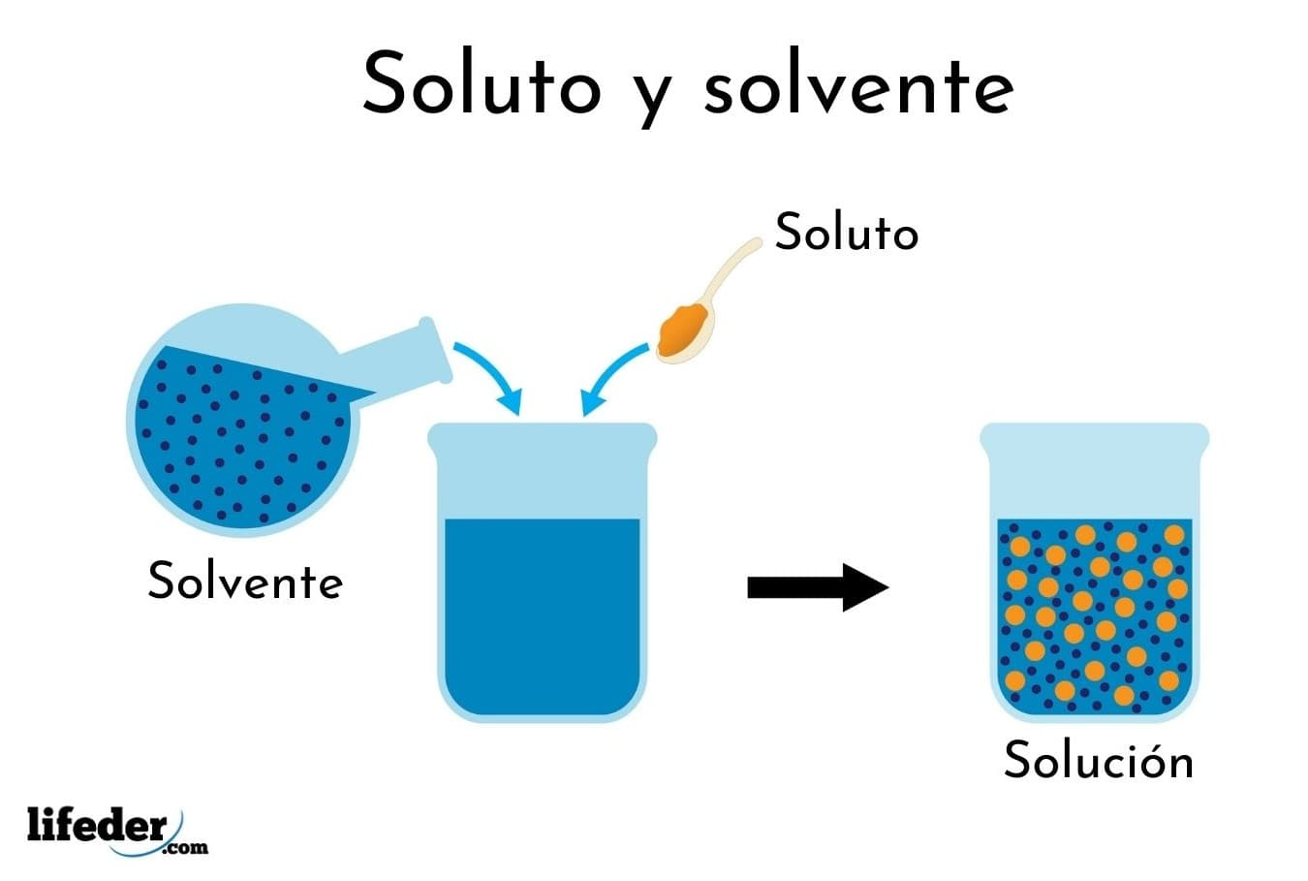
Tipos de soluciones químicas
Las soluciones se pueden clasificar de varias maneras:
Según el estado de agregación de sus componentes
Las soluciones pueden estar en los tres estados de la materia:
Sólidas: Por ejemplo, las aleaciones metálicas como el latón (cobre y zinc) o el acero (hierro y carbono).
Líquidas: Son las más comunes. Por ejemplo, sal en agua, alcohol en agua o el oxígeno disuelto en el agua de mar.
Gaseosas: Por ejemplo, el aire (una mezcla de nitrógeno, oxígeno y otros gases).

Slide 6
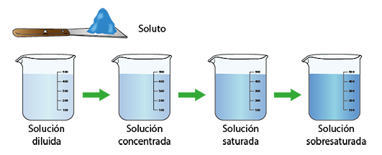
Según la concentración del soluto
Esta clasificación se basa en la cantidad de soluto disuelto en el solvente:
Diluida (o insaturada): Contiene una cantidad de soluto muy pequeña en relación con la cantidad de solvente. La solución puede disolver más soluto.
Concentrada: Contiene una cantidad considerable de soluto, pero aún puede disolver más.
Saturada: Contiene la máxima cantidad de soluto que el solvente puede disolver a una temperatura y presión dadas. Si se añade más soluto, este no se disuelve y se precipita en el fondo.
Sobresaturada: Contiene una cantidad de soluto mayor a la que puede disolver a una temperatura dada. Esto se logra forzando la disolución (por ejemplo, calentando la mezcla y luego enfriándola lentamente). Son soluciones inestables.

Slide 7
Propiedades de las soluciones
Las soluciones presentan propiedades físicas distintas a las de sus componentes puros. Las más importantes son las propiedades coligativas, que dependen únicamente de la concentración del soluto y no de su naturaleza química.
Disminución de la presión de vapor: La adición de un soluto no volátil a un solvente disminuye la presión de vapor del solvente.
Aumento del punto de ebullición (Ebulloscopía): La temperatura de ebullición de una solución es mayor que la del solvente puro.
Disminución del punto de congelación (Crioscopía): La temperatura de congelación de una solución es menor que la del solvente puro.
Presión osmótica: Es la presión necesaria para detener el flujo de solvente a través de una membrana semipermeable desde una solución menos concentrada a una más concentrada.

Slide 8
Unidades de concentración
La concentración de una solución expresa la relación entre la cantidad de soluto y la cantidad de solvente o solución. Existen unidades físicas y químicas:
Unidades físicas
Porcentaje masa/masa (% m/m):
El porcentaje en masa (también conocido como porcentaje peso/peso, %m/m o %p/p) es una forma de expresar la concentración de una solución química. Indica la cantidad de gramos de soluto que hay por cada 100 gramos de solución.
La fórmula para calcular el porcentaje en masa es la siguiente:
Porcentaje en masa(%m/m)= masa del soluto (g)​/masa de la solución (g)/ ×100%
Para calcular la masa de la solución, debes sumar la masa del soluto y la masa del solvente:
Masa de la solución (g)=masa del soluto (g) +masa del solvente (g)

Slide 9
Ejemplo práctico:
Imagina que preparas una solución disolviendo 20 gramos de sal (NaCl) en 180 gramos de agua.
Paso 1: Identificar el soluto y el solvente, y sus masas.
Masa del soluto (sal) = 20 g
Masa del solvente (agua) = 180 g
Paso 2: Calcular la masa total de la solución.
Masa de la solución = Masa del soluto + Masa del solvente
Masa de la solución = 20 g + 180 g = 200 g
Paso 3: Aplicar la fórmula del porcentaje en masa.
Porcentaje en masa = (masa del soluto / masa de la solución) × 100%
Porcentaje en masa = (20 g / 200 g) × 100%
Porcentaje en masa = 0.1 × 100%
Porcentaje en masa = 10% m/m

Slide 10
Porcentaje volumen/volumen (% v/v):
El porcentaje volumen/volumen (% v/v) es una unidad de concentración que expresa el volumen de soluto presente en un volumen determinado de solución, multiplicado por 100. Se utiliza comúnmente cuando tanto el soluto como el solvente son líquidos o gases.
La fórmula para calcular el porcentaje volumen/volumen es la siguiente:
Porcentaje volumen/volumen(%v/v)=volumen del soluto (mL)​ / volumen de la solución (mL) ×100%
Unidades: Es fundamental que el volumen del soluto y el volumen de la solución estén expresados en las mismas unidades (por ejemplo, ambos en mililitros (mL) o ambos en litros (L)).
Volumen de la solución: Al igual que en el porcentaje en masa, el volumen de la solución es la suma del volumen del soluto y el volumen del solvente. Sin embargo, es importante tener en cuenta que en las mezclas de líquidos, los volúmenes no siempre son estrictamente aditivos debido a las interacciones intermoleculares. No obstante, para cálculos de concentración, se asume que son aditivos.
Volumen de la solucion (mL)= volumen del soluto (mL) +volumen del solvente (mL)

Slide 11
Ejemplo práctico:
Imagina que tienes una botella de alcohol isopropílico de 250 mL y en la etiqueta indica que es una solución al 70% v/v. ¿Cuánto alcohol puro hay en esa botella?
Aunque la pregunta es para hallar el soluto, usaremos el ejemplo para explicar cómo se calcula el %v/v.
Otro ejemplo:
Si disuelves 50 mL de etanol (soluto) en suficiente agua para obtener un volumen final de solución de 200 mL.
Paso 1: Identificar el volumen del soluto y el volumen de la solución.
Volumen del soluto (etanol) = 50 mL
Volumen de la solución = 200 mL
Paso 2: Aplicar la fórmula del porcentaje volumen/volumen.
Porcentaje v/v = (volumen del soluto / volumen de la solución) × 100%
Porcentaje v/v = (50 mL / 200 mL) × 100%
Porcentaje v/v = 0.25 × 100%
Porcentaje v/v = 25% v/v
Esto significa que la solución contiene un 25% de etanol en volumen; es decir, por cada 100 mL de esta solución, 25 mL son de etanol puro.

Slide 12
Porcentaje masa/volumen (% m/v):
Pocentaje volumen/volumen = masa de soluto (g)/volumen de solución (mL)x 100 %
El porcentaje masa/volumen (% m/v) es una unidad de concentración que expresa la cantidad de gramos de soluto disueltos en 100 mililitros de solución. Es muy utilizada en química, biología y medicina, especialmente cuando se trabaja con soluciones acuosas o líquidos donde es más práctico medir volúmenes que masas.
La fórmula para calcular el porcentaje masa/volumen es la siguiente:
Porcentaje masa/volumen(%m/v)=masa del soluto (g)​/volumen de la solución (mL) ×100%
Puntos importantes a considerar:
Unidades: Es crucial que la masa del soluto esté en gramos (g) y el volumen de la solución esté en mililitros (mL) para que la fórmula sea directamente aplicable. Si tienes otras unidades, deberás convertirlas primero.
Volumen de la solución: En este caso, el volumen de la solución se refiere al volumen final de la mezcla, no simplemente al volumen del solvente. Cuando disuelves un sólido en un líquido, el volumen final de la solución no siempre es la suma directa del volumen del solvente y el volumen del soluto (especialmente si el soluto tiene un volumen significativo o si hay contracción/expansión volumétrica al mezclarse). Por lo tanto, el volumen de la solución a menudo se mide directamente después de la preparación.

Slide 13
Ejemplo práctico:
Supongamos que preparas una solución disolviendo 5 gramos de glucosa en suficiente agua para obtener un volumen final de 250 mL de solución.
Paso 1: Identificar la masa del soluto y el volumen de la solución.
Masa del soluto (glucosa) = 5 g
Volumen de la solución = 250 mL
Paso 2: Aplicar la fórmula del porcentaje masa/volumen.
Porcentaje m/v = (masa del soluto / volumen de la solución) × 100%
Porcentaje m/v = (5 g / 250 mL) × 100%
Porcentaje m/v = 0.02 × 100%
Porcentaje m/v = 2% m/v
Esto significa que la solución contiene 2 gramos de glucosa por cada 100 mL de solución.

Slide 14
Partes por millón (ppm): Se usa para soluciones muy diluidas.
Las Partes Por Millón (ppm) son una unidad de concentración que se utiliza para expresar cantidades muy pequeñas de una sustancia (soluto) disuelta en una cantidad mucho mayor de otra sustancia (solvente o mezcla). Como su nombre lo indica, se refiere a la cantidad de unidades de una sustancia que hay por cada millón (1,000,000) de unidades del conjunto.
Es un concepto análogo al porcentaje (partes por cien), pero para concentraciones mucho más bajas, donde el porcentaje resultaría en un número con muchos decimales.
Fórmulas generales de Partes Por Millón (ppm):
La forma de calcular ppm puede variar ligeramente dependiendo de si se trata de soluciones líquidas, gases o sólidos, pero el principio es el mismo:
Para soluciones (líquidos o sólidos):
ppm=masa de la solucion/masa del soluto​ ×1,000,000 O, más comúnmente en química para soluciones acuosas diluidas:
ppm= litros de solucion (L)/miligramos de soluto (mg)​
Esto se debe a que, para soluciones acuosas muy diluidas, la densidad del agua es aproximadamente 1 g/mL, lo que significa que 1 L de agua pesa aproximadamente 1 kg, y 1 kg son 1,000,000 mg. Por lo tanto, 1 mg de soluto en 1 L de agua es aproximadamente 1 mg de soluto en 1,000,000 mg de solución, lo que equivale a 1 ppm.

Slide 15
Para gases (en volumen):
ppm (v/v)=volumen del gas(mL o L) / volumen total de la mezcla de gases (mL o L) ×1,000,000
Equivalencias importantes:
1 ppm = 1 mg/L (para soluciones acuosas diluidas)
1 ppm = 1 μg/mL (microgramo por mililitro)
1 ppm = 1 g/tonelada métrica (para análisis de trazas en sólidos, como minerales)
1% = 10,000 ppm
Ejemplos prácticos:
Análisis de agua: Si un análisis de agua potable reporta que la concentración de cloro es de 5 ppm. Esto significa que hay 5 miligramos de cloro por cada litro de agua (5 mg/L).
Contaminación del aire: Si se mide la concentración de monóxido de carbono (CO) en el aire y se encuentra que es de 10 ppm. Esto significa que hay 10 partes de volumen de CO por cada millón de partes de volumen de aire.
Contaminante en un suelo: Si una muestra de suelo contiene 250 ppm de plomo. Esto significa que hay 250 miligramos de plomo por cada kilogramo de suelo (250 mg/kg), o 250 gramos de plomo por cada tonelada métrica de suelo.
Las ppm son particularmente útiles cuando las concentraciones son tan bajas que usar porcentajes resultaría en números muy pequeños y poco prácticos (ej., 0.00005%). Permiten expresar la concentración de una manera más manejable y fácil de entender, especialmente en campos como:

Slide 16
Solubilidad
La solubilidad es la capacidad de una sustancia para disolverse en otra. No todas las sustancias son solubles en todos los solventes. La regla general es "lo similar disuelve a lo similar", lo que significa que las sustancias polares se disuelven en solventes polares, y las no polares en solventes no polares.
Factores que afectan la solubilidad:
Temperatura: En general, la solubilidad de los sólidos en líquidos aumenta con la temperatura, mientras que la de los gases disminuye.
Presión: Afecta principalmente la solubilidad de los gases. Al aumentar la presión, aumenta la solubilidad de un gas en un líquido.
Naturaleza del soluto y el solvente: Como se mencionó anteriormente, la polaridad de las sustancias es un factor clave.
Área de superficie del soluto: Un soluto finamente dividido (en polvo) se disuelve más rápido que un soluto en trozos grandes, ya que tiene una mayor superficie de contacto con el solvente.

Slide 17
Cómo se preparan las soluciones
La preparación de una solución implica varios pasos:
Identificar el soluto y el solvente.
Determinar la concentración y el volumen deseados para la solución final.
Calcular la cantidad de soluto necesaria utilizando las fórmulas de concentración (por ejemplo, para una solución de molaridad conocida).
Pesar o medir el soluto con precisión (usando una balanza o pipeta, respectivamente).
Añadir el soluto a un matraz aforado.
Añadir una parte del solvente y agitar para disolver el soluto completamente.
Añadir el resto del solvente hasta la marca de aforo del matraz. Es crucial no sobrepasar la marca para asegurar la concentración correcta.
Homogeneizar la solución agitando suavemente el matraz.
Para preparar una solución a partir de una solución más concentrada (llamada "solución madre"), se utiliza el método de dilución, aplicando la fórmula:
C1​×V1​=C2​×V2​
Donde C1​ y V1​ son la concentración y el volumen de la solución madre, y C2​ y V2​ son la concentración y el volumen de la solución final diluida.

Slide 18
COMPOSICION DE LAS DISOLUCIONES
Cuando se mezclan 2 disoluciones a menudotien lugar reacciones quimicas, para realizar calculos estequeometricos es necesario saber:
1) La naturaleza de la reaccion, la cual depende de la forma exacta que adoptan los productos al disolverse
2) Las cantidades de productos quimicos presentes en las disoluciones que suelen expresarse en concentraciones

Slide 19
Unidades químicas
La molaridad (M) es una de las unidades de concentración más importantes y utilizadas en química. Se define como el número de moles de soluto disueltos en un litro de solución.
Se representa con la letra mayúscula M y sus unidades son mol/L (moles por litro) o simplemente molar.
La fórmula para calcular la molaridad es la siguiente:
M = moles de soluto (mol) / volumen de solución
VIDEO
https://www.youtube.com/watch?v=CNLredb9KlY

Slide 20
Molaridad (m)
Se define como los moles de soluto por volumen de disolución en litros
M= molaridad= moles de soluto/ litro de solución
Una disolución 1.0 molar (que se escribe 1.0 M) contiene 1.0 mol de soluto por litro de disolución

Slide 21
Calculo de molaridad i
CALCULA LA MOLARIDAD DE UNA DISOLUCION QUE SE PREPRA DISOLVIENDO 11.5 g DE NAOH SOLIDO en agua suficiente para preparar 1.5 L de solución
Respuesta : Para encontrar la molaridad de la disolución primero se alcuoa la cantidad de moles de soluto usando la masa molar de NaOH(40.0 g/mol)
11.5 g NaOH x 1 mol/ 40.00 g NaOH=0.288 mol NaOH
Despues dividimos entre el volumen de disolución en litros
Molaridad= mol de soluto/ litro de disolución = 0.288 mol NaOH/1.50 L
disolución = NaOH 0.192 M

Slide 22
Calculo de molaridad ii
Calcula La molaridad de una disolución que se prepara disolviendo 1.56 g de HCl gaseoso en agua suficiene para preparar 26.8 mL de disolución.
Primero se calcula la cantidad de moles de HCl (masa molar = 36.46 g/mol
1.56 gHCl x 1 mol HCl = 4.28 x 10⁻² mol HCl
36.46 gHCl
Hay que expresa el voluemn de la disolución en litros
2.68 mL x 1L = 2.68 x 10⁻² L
Dividimos las moles de disolución entre el volumen expresado en litros dde disolución
Molaridad = 4.28 x 10⁻² mol HCl
2.68 x 10⁻² L
Molaridad= HCl 1.60 M

Slide 23
DILUCION
LAS DISOLUCIONES QUE SE EMPLEAN DE MANERA RUTINARIA POR LO REGULAR SSE ADQUIEREN O PREPARAN EN FORMA CONCENTRADA (SE LLAMAN DISOLUCINES STOCK).
Se les agrega agua para alcanzar la molaridad que se esea para una disolucion determinada, este proceso se llama DILUCION.
Un calculo tipico de dilucion consiste en determinar la cantidad de aguaque se debe agregar a una cantidad de disolucion de stock para obtener una disolucion de la concentracion deseada.
L clave para realizar estos allculos es srecordar que
Moles de soluto trs la dilucion = moles de soluto antes de la dilucion
Porque solo se agrega agua no se agrega soluto para realizar la dilucion

Slide 24
EJEMPLO: DILUCIONES
Se necesita preparar 500 mL de Acido acetico 1.00 M a partir de una disolucion stock de acido acetico 17.4 M Que volumen de disolucion stock se requiere? El primer paso es determinar la cantidad de moles de acido acetico en la disolucion final multiplicando el volumen por la molaridad ( recuerda queel volumen debe expresarse en litros).
0.500 mol HC₂H₃ O₂
Se requieere un volumen de acido acetico 17.4. M que contengan 0.500 mol de HC₂H₃ O₂
Despejando V se obtiene
V= 0.500 mol HC₂H₃ O₂ = 0.0287 L o 28,7 mL disolucion
17.4 mol HC₂H₃ O₂
L disolucion
Para preparar 500mL de disolucion e acido acetico 1.00 M podemos tomar 28,7 mL de acido acetico 17.4 M y diluirlo a un volumen total de 500 mL con agua destilada.

Slide 25
Ejercicios
1.- ¿Qué volumen de una solución madre 2.0 M de NaOH se necesita para preparar 1.0 L de una solución 0.5 M de NaOH?
2.- Se disuelven 0.05 moles de glucosa en agua hasta un volumen final de 250 mL. ¿Cuál es la molaridad de la solución?
3.-¿Qué volumen de una solución 1.0 M de H2SO4 se necesita para preparar 200 mL de una solución 0.1 M de H2SO4?
4.- Calcula la molaridad de una solución preparada disolviendo 11.9 g de KBr (Masa molar = 119 g/mol) en agua para hacer 1.0 L de solución.
5.- Se desea preparar 500 mL de una solución 0.5 M de KNO3 a partir de una solución madre 2.0 M. ¿Qué volumen de la solución madre se necesita?

Slide 26
Ejercicios
6.- ¿Cuál es la molaridad de una solución que contiene 8.0 g de NaOH (Masa molar = 40 g/mol) en 500 mL de solución?
7.- Si 100 mL de una solución 1.0 M de NaCl se diluyen a un volumen final de 2.0 L, ¿cuál es la nueva molaridad de la solución?
8.- ¿Cuántos gramos de sulfato de cobre (II) (CuSO4) se necesitan para preparar 750 mL de una solución 0.15 M de CuSO4? (Masa molar de CuSO4 = 159.61 g/mol)
9– Calcula la molaidad de ada una de las siguientes disoluciones
a.- Una muestra de 5.623 g de NaHC₃ se disuelve en suficiente agua para preparar 250 mL de disolucion
b.- Una muetsra de 184.6 mg K2Cr2O7 se disuelve en suficiente agua para preparar 500.0 mL de disolucion

